Slide 1
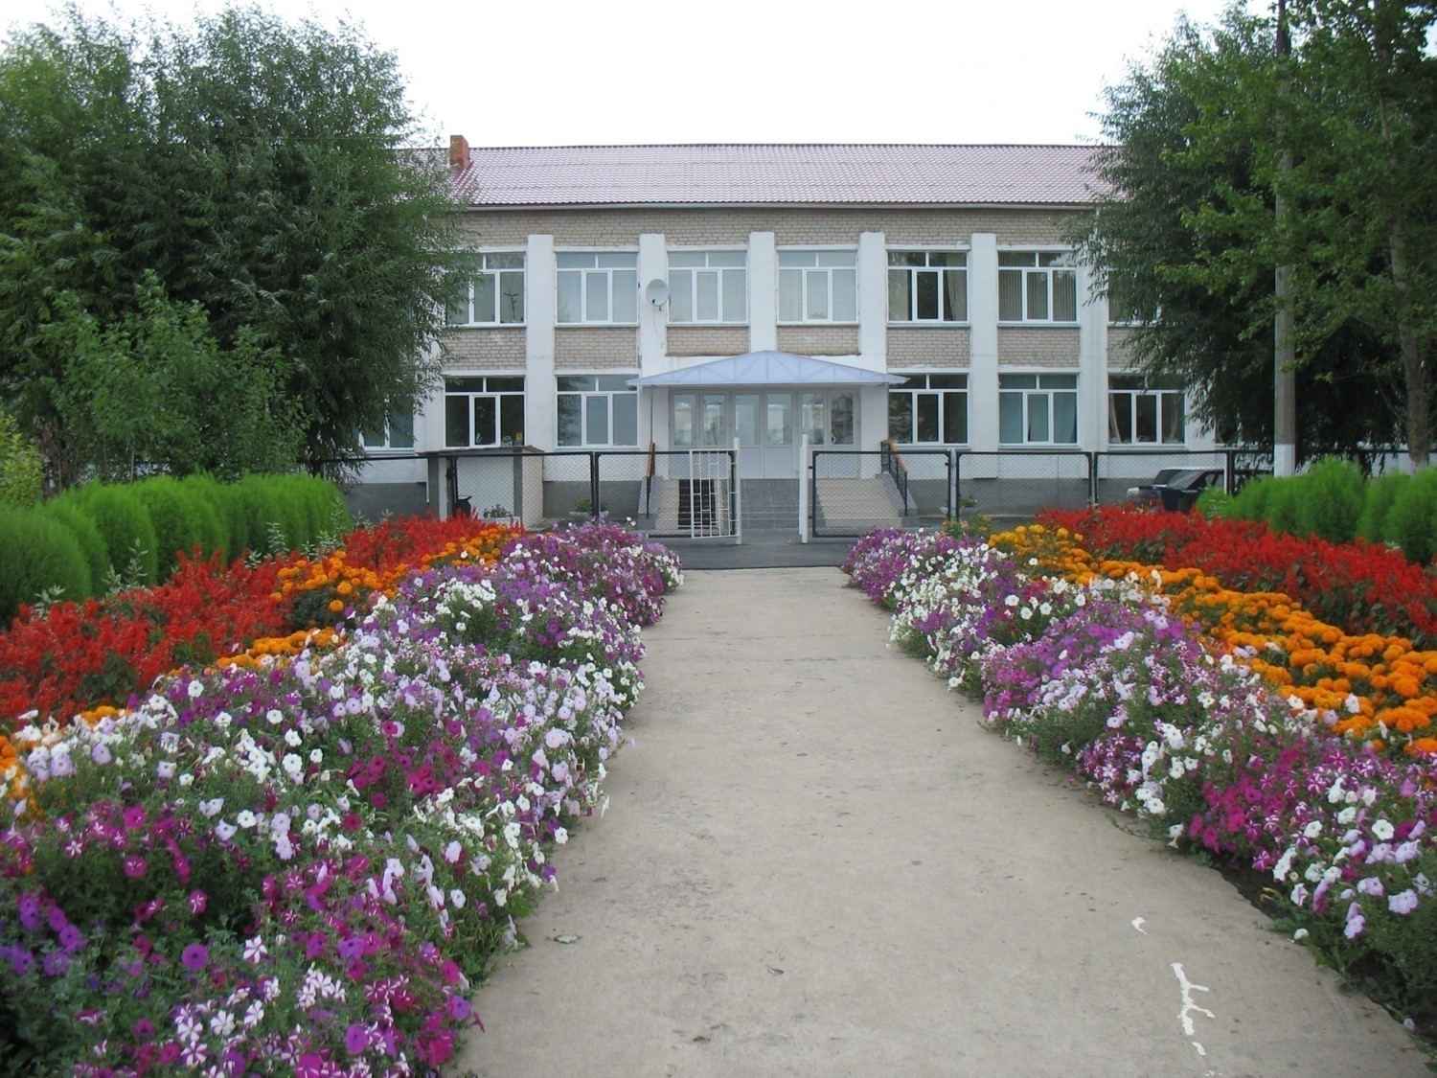
Челябинская область
Сосновский муниципальный район
Муниципальное общеобразовательное учреждение
«Рощинская средняя общеобразовательная школа»
«Планета Рощино»
Возраст обучающихся: 10 -14 лет
Срок реализации программы: краткосрочная
(в рамках деятельности летнего оздоровительного лагеря дневного пребывания)

Slide 2
Путешествия учат больше, чем что бы то ни было.
Иногда один день, проведенный в других местах, дает больше, чем десять лет жизни дома.
Анатолъ Франс
Цель программы: создание реального и виртуального экскурсионного маршрута по поселку Рощино, на русском и английском языке.
Задачи:
1.Составить список основных «объектов» посёлка Рощино.
2. Разработать маршрут и составить описание экскурсии на русском и английском языке.
3. Прохождение реального маршрута с элементами интервьюирования.
4.Создание виртуальной экскурсии по родному краю на основе программного обеспечения PanotourPro.

Slide 4
Модель взаимодействия между субъектами туристско – краеведческого направления
УЧЕНИК
ПЕДАГОГ ШКОЛЫ | ПЕДАГОГ ДОПОЛНИТЕЛЬНОГО ОБРАЗОВАНИЯ | НАСТАВНИК -СПЕЦИАЛИСТ | СТАРШЕКЛАССНИК, ОСВОИВШИЙ ПРОГРАММУ
Организация и проведение теоретических занятий, научно-исследовательских проектов | Организация конкурсов, слётов, акций, десантов, походов (практическая направленность занятий) | Обучение туризму, пред профильная подготовка | Шефство над младшими школьниками, передача опыта

Slide 5
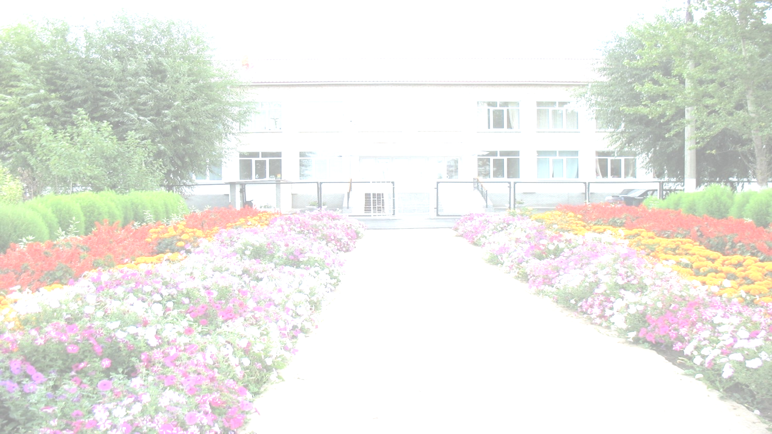
Этап 1. Подготовительный (мотивация)
Этап 2. Основной (реализация проектных задач)
Этап 3. Заключительный (подведение итогов)

Slide 6
Коммуника-тивная
ценностная
социальная
познава-
тельная
информа-ционная

Slide 7
Основные результаты реализации программы:
обозначены основные информационные данные п.Рощино;
зафиксирован наиболее интересный маршрут по поселку и его окрестностям;
разработан маршрут реальной и виртуальной экскурсии на русском и английском языке;
выпуск виртуальной экскурсии на основе программного обеспечения PanotourPro.
Создание виртуального музея в школе и сети интернет

Slide 8
Челябинская область
Сосновский муниципальный район
Муниципальное общеобразовательное учреждение
«Рощинская средняя общеобразовательная школа»
«Планета Рощино»
Возраст обучающихся: 10 -14 лет
Срок реализации программы: краткосрочная
(в рамках деятельности летнего оздоровительного лагеря дневного пребывания)

